Slide 1
Zpravodajství
28.6.-5.7.2026

Slide 2
Stav na donátor.cz
Na fond MOST je 49942Kč.
Zbývá na fond MOST 126558Kč.
Připojte se do rodiny donátorů. Máme 16 donátorů.

Slide 3
Sbírky 20.6. a 21.6.2026
Na farnost
Podvihov
0Kč
Hlubočec
0Kč
Kyjovice
3150Kč
Pustá Polom
7000Kč

Slide 4
V neděli 28.6.2026 v 10:30 v Pusté Polomi mše Na dobrý úmysl dárce

Slide 5
Sbírka v sobotu 12.9. a v neděli 13.9.2026 určená na „církevní školy“

Slide 6
Dále uvidíš
Liturgický kalendář na tento týden

Slide 7
Pondělí
Slavnost sv. Petra a Pavla, apoštolů

Slide 8
Úterý

Slide 9
Středa
-

Slide 10
Čtvrtek

Slide 11
Pátek
Svátek sv. Tomáše, apoštola

Slide 12
Sobota

Slide 13
Neděle
Slavnost sv. Cyrila, mnicha a sv. Metoděje, biskupa

Slide 14
Ve čtvrtek 2.7.2026 v 17:30 v Pusté Polomi mše VOLNÝ ÚMYSL

Slide 15
V neděli 5.7.2026 v 10:30 v Pusté Polomi mše Za † Jindřicha Točku (90let) a za † a ∗ rodinu

Slide 16
Materiály k nedělním kartičkám
Tátové a mámy, pomůcka pro předškoláky a první stupeň ZŠ propojující nedělní kartičky s vaší vírou v rodině je ke stažení na webu farnosti

Slide 17
Dále uvidíš pravidelné akce v dalším týdnu

Slide 18
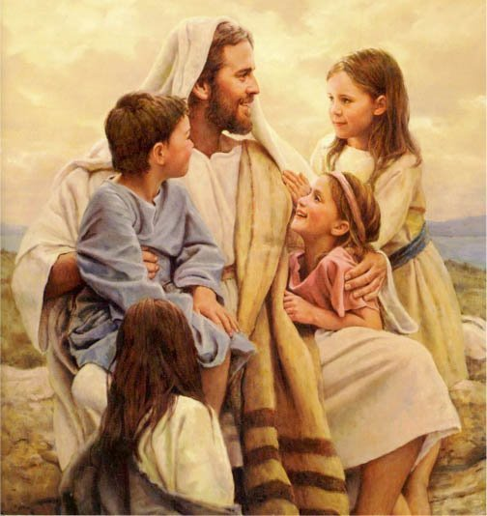
Výuka náboženství v Kyjovicích
1. až 5. třída je v pondělí 8.6.2026
15:00–15:45

Slide 19
Modlitební setkání
Modlitba na vaše úmysly je v úterý 30.6.2026 v 19:30 v kostele v Pusté Polomi

Slide 20
Výuka náboženství v Pusté Polomi
3. až 5. třída ve čtvrtek 11.6.2026
12:40–13:25

Slide 21
Výuka náboženství v Pusté Polomi
1. a 2. třída ve čtvrtek 11.6.2026
13:00–13:45

Slide 22
Výuka náboženství v Pusté Polomi
6. až 9. třída ve čtvrtek 11.6.2026 16:20–17:05 nácvik na biřmování

Slide 23
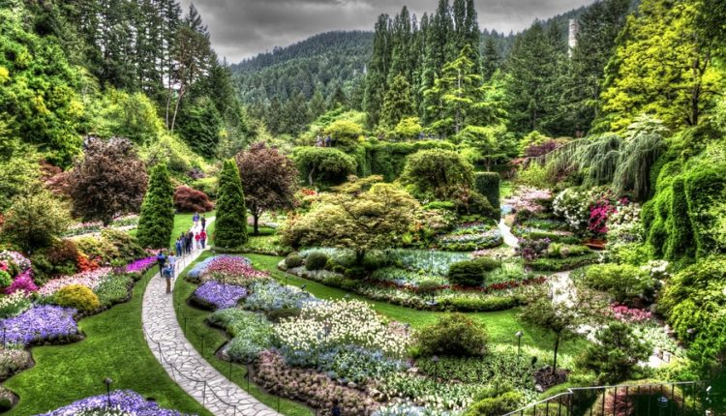
Modlitebko
- „Večery chval“ ve čtvrtek 2.7.2026 od 19:00 v Kyjovicích

Slide 24
V pátek 5.6.2026 v 9:30 Bohoslužba slova se svatým přijímáním v Kyjovicích na zámku

Slide 25
Dále uvidíš pozvánky na nepravidelné aktivity

Slide 26
Zkušební svátost smíření pro děti zpovědní místnost kostel v Pusté Polomi v 17:00 ve středu 10.6.2026, nutné přihlášení přes WhatsApp

Slide 27
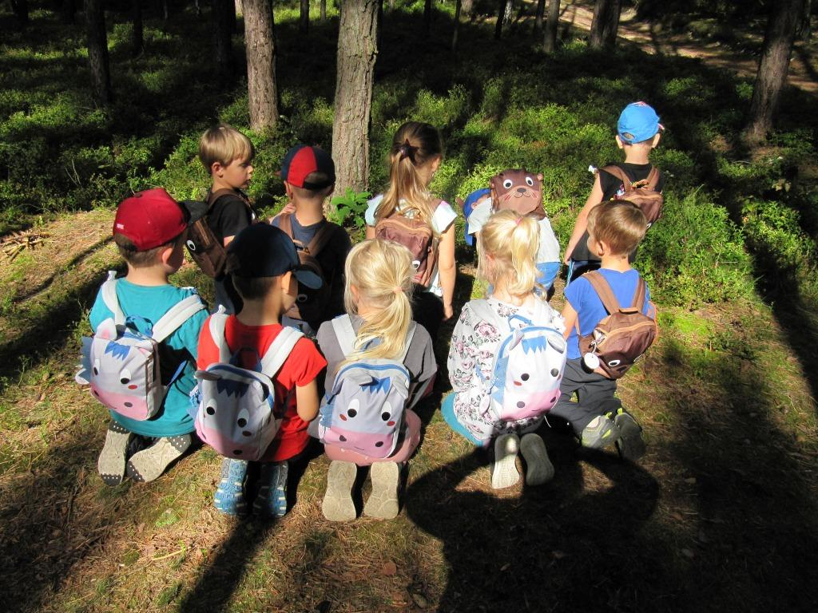
V pátek 5.6.2026 od 17:30 v Kyjovicích mše zaměřená na předškoláky a první stupeň ZŠ

Slide 28

Dobrodružná farní expedice
17.-21.8.2026 prosíme o napeče-ní sladkého a sla-ného

Slide 29
V pondělí 29.6.2026 od 19:00 na faře setkání s návrhy k činnosti ve farnosti

Slide 30
Setkání kostelové rady v úterý 31.4.2026 od 19:00 na faře

Slide 31
Setkání kaplové rady v středu 11.2.2026 od 19:00 v sakristii kaple Kyjovice

Slide 32

Ve čtvrtek 11.6.2026 od 17:30 sál biskupství akce „Celým srdcem“

Slide 33
Dále uvidíš pozvánky na nepravidelné aktivity mimo naší farnost

Slide 34

30 let diecéze
* Den modlitby za domov pondělí 31.8.

Slide 35


Slide 36

Pro odběratele časopis OKNO na bočním stolečku červen 2026

Slide 37
Pro odběratele dětské časopisy na bočním stolečku

Slide 38

Zápis úmyslů na mši svatou v termínech do 31.8.2026

Slide 39

Setkání otců A SYNŮ
Kreativní setkání otců rodin toužící tvořit program pro své syny.
SOBOTA
12. 4. 2025
OD 15 dO 18 hodin

Slide 40
A zase znova od začátku

